Slide 1
МБУДО «Войсковицкая ДШИ»
Мастер-класс по лепке (керамика)
«Пётр I - 350 лет со дня рождения»
Преподаватель ДПТ: Чирушина Марина Вячеславна, преподаватель высшей категории
Ленинградская обл., Гатчинский р-н, пос.Войсковицы
2023г.

Slide 2
Мастер-класс «Пётр I - 350 лет со дня рождения»
В конце 2022 года прошел XXII региональный конкурс юных скульпторов, который носит имя выдающегося скульптора современности Михаила Аникушина. Множество работ Михаила Константиновича украшают наш город. Есть даже целый музей на Московском проспекте «Монумент защитникам Ленинграда», созданный им, и памятник Александру Сергеевичу Пушкину на площади Искусств, так же как Медный всадник Фальконе на Сенатской площади.
Организатором конкурса выступает Санкт-Петербургский государственный академический лицей им. Б.В. Иогансона при Российской академии художеств». При оценивании работ предпочтение отдаётся работам, выполненным в традициях реалистической живописи.

Slide 3
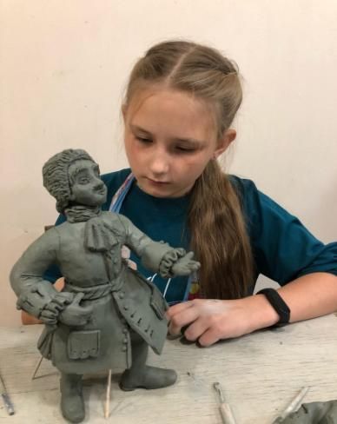
Мастер-класс «Пётр I - 350 лет со дня рождения»
Ученики нашего класса «Керамики» решили участвовать в конкурсе юных скульпторов имени М.К.Аникушина. Девиз конкурса «350 лет со дня рождения Петра I».
Ребята с головой окунулись в тему. С удовольствием и интересом изучали историю жизни Петра I, открывали новые страницы истории нашей страны.
Шереметова Варвара за работой над скульптурой Петра I.

Slide 4
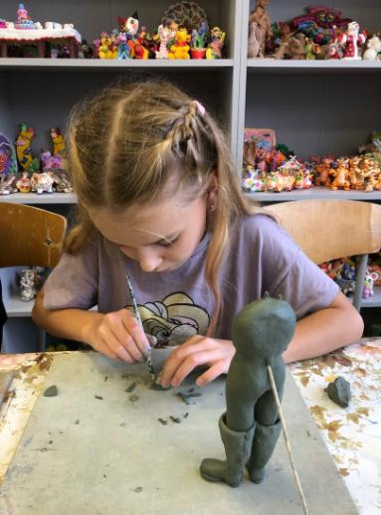
Мастер-класс «Пётр I - 350 лет со дня рождения»
С гордостью рассказывали друг другу историю Родины Петровской эпохи, изучали скульптуру и архитектуру Петровского барокко.
Крупская Лика за работой «Пётр I».

Slide 5
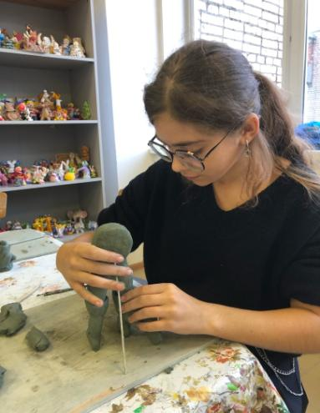
Мастер-класс «Пётр I - 350 лет со дня рождения»
Ученики в классе с удовольствием и радостью работают над такой сложной скульптурной работой. Изучают историю, историю мундира и костюма Петровского времени, личность, характер, поступки и подвиги Петра, лучше узнают, понимают, гордятся и влюбляются в историю нашей Родины, нашей великой страны!
Крылова Диана за работой

Slide 6
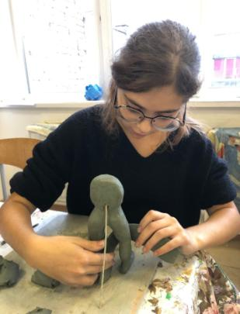
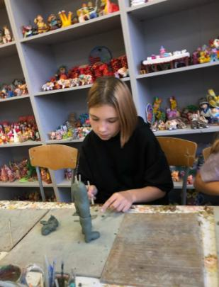
Мастер-класс «Пётр I - 350 лет со дня рождения»
Много нового и интересного узнали ученики, с головой погрузились в творчество.
Крылова Диана и Пилецкая Вероника за работой.

Slide 7
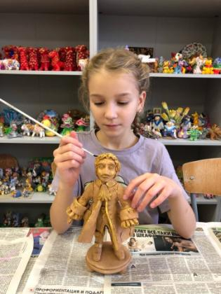
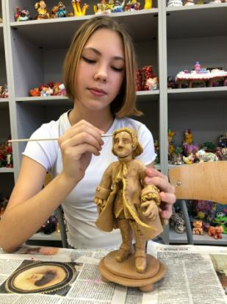
Мастер-класс «Пётр I - 350 лет со дня рождения»
Крупская Лика и Пилецкая Вероника за росписью мундира Петра.

Slide 8
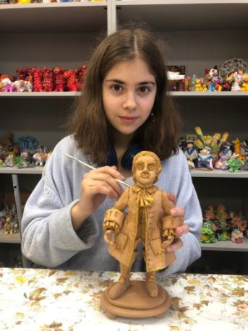
Мастер-класс «Пётр I - 350 лет со дня рождения»
Крылова Диана после изучения мундира солдат времен Петра, приступила к росписи.

Slide 9
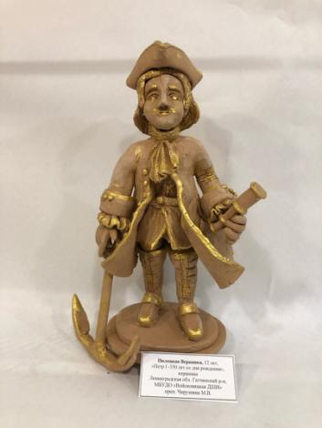
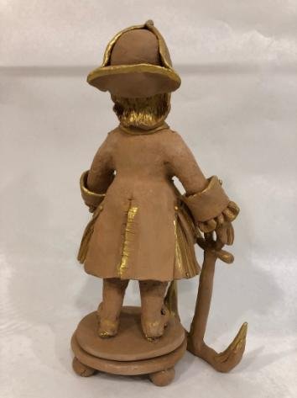
Мастер-класс «Пётр I - 350 лет со дня рождения»
Работа Пилецкой Вероники.

Slide 10
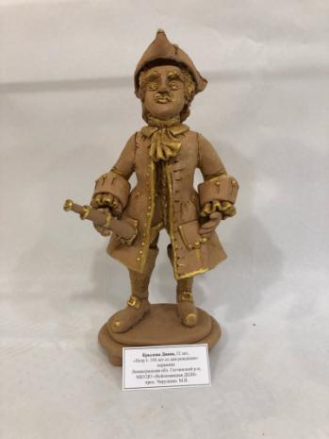
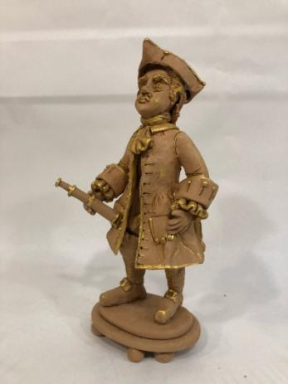
Мастер-класс «Пётр I - 350 лет со дня рождения»
Работа Крыловой Дианы.

Slide 11
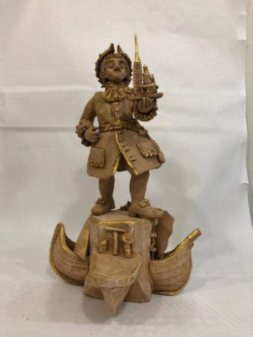
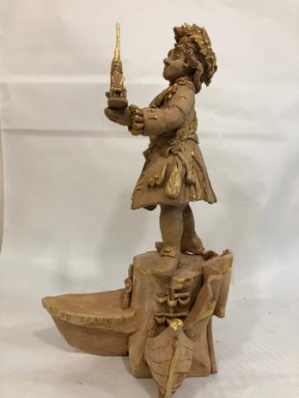
Мастер-класс «Пётр I - 350 лет со дня рождения»
Работа Шереметовой Варвары.

Slide 12
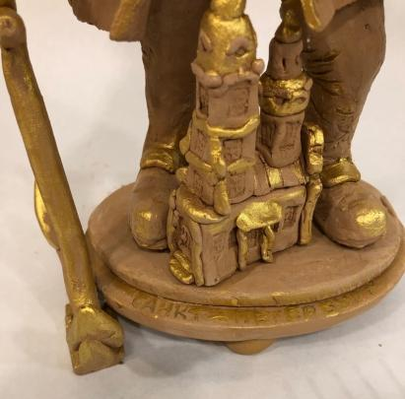
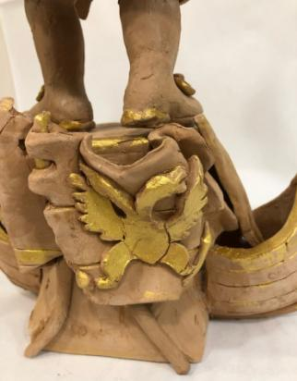
Мастер-класс «Пётр I - 350 лет со дня рождения»
Работа Шереметовой Варвары.

Slide 13
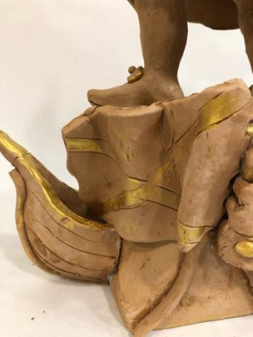
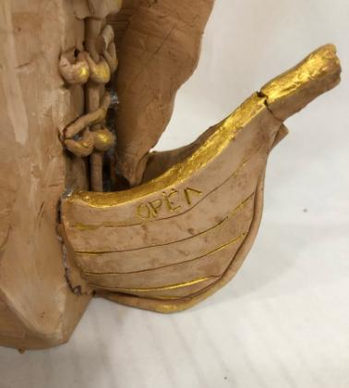
Мастер-класс «Пётр I - 350 лет со дня рождения»
Работа Шереметовой Варвары.

Slide 14
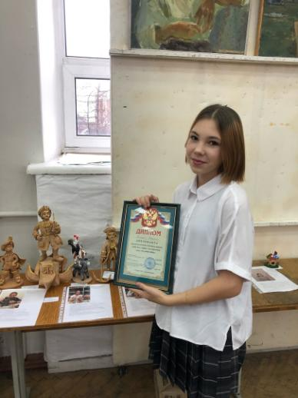
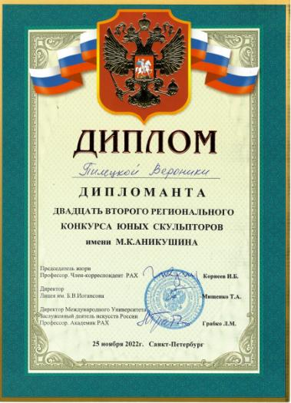
Мастер-класс «Пётр I - 350 лет со дня рождения»

Slide 15
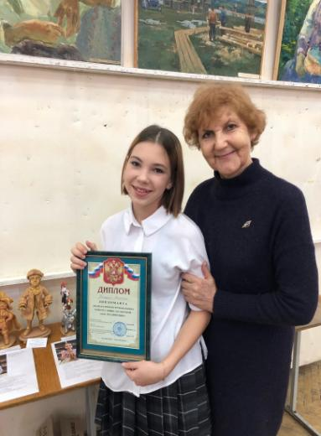
Мастер-класс «Пётр I - 350 лет со дня рождения»
Дорогие мои ученики, мы в четвёртый раз участвуем в конкурсе юных скульпторов им М. К.Аникушина.
В этом году Дипломантом конкурса заслуженно стала Пилецкая Вероника! Поздравляем ее с победой в этом знаменитом конкурсе. Желаем Веронике творческих успехов и с интересом и трудолюбием учится дальше и совершенствовать свои навыки и талант.

